Slide 1
তথ্য ও যোগাযোগ প্রযুক্তি
ওয়েব ডিজাইন পরিচিতি ও HTML

Slide 2
আলোচ্য বিষয়ঃ
ওয়েব ডিজাইন পরিচিতি ও HTML
ওয়েব ডিজাইনের ধারণা
ওয়েবসাইটের কাঠামো
Presented by:
Abdul Karim
Lecturer(ICT)
IQBAL SIDDIQUEE COLLEGE

Slide 3
ওয়েব ডিজাইনের ধারণা Motivation behind WWW
বিগত শতাব্দীর দ্বিতীয়ার্ধে বিশ্ববিদ্যালয়, গবেষণাগার, সরকারী প্রতিষ্ঠানে কম্পিউটারের ব্যপক ব্যবহার শুরু হয়।
তথ্য সংগ্রহ, যাচাই-বাছাই, প্রক্রিয়াকরনে কম্পিউটার ব্যবহার বৃদ্ধি পায়।
ফলশ্রুতিতে, এক কম্পিউটারের সাথে অন্য কম্পিউটারের ফাইল আদান-প্রদান করার জন্য কম্পিউটারগুলোকে সংযুক্ত করার প্রয়োজন দেখা দেয়।
এ চাহিদা থেকেই টিম বার্নার্স-লি ওয়ার্ল্ড ওয়াইড ওয়েব (www: World Wide Web) তৈরি করেন।

Slide 4
ওয়েব ডিজাইনের ধারণা www এর ক্রমবিকাশ
টিম বার্নার্স-লি ১৯৮৯ সালে ওয়েবের ধারণা প্রদান করেন
তখন আইপি(IP) অ্যাড্রেস ব্যবহার করে একাধিক কম্পিটারে ডকুমেন্ট আদান-প্রদান করা হত।
পরবর্তিতে বিশ্বের সকল কম্পিউটারকে ইন্টারনেটের মাধ্যমে সংযুক্ত করার ধারণা তৈরি হয়।
Hypertext: ইন্টারনেট ব্যাবহার করে লিখিত তথ্য
Hyperlink: হাইপারটেক্সটগুলো খুজে পাওয়ার জন্য লিংক
১৯৯০ সালে টিম বার্নার্স-লি ও তার সহকর্মীরা ইন্টারনেটের ধারনাটিকে আরো সংগঠিত করেন।

Slide 5
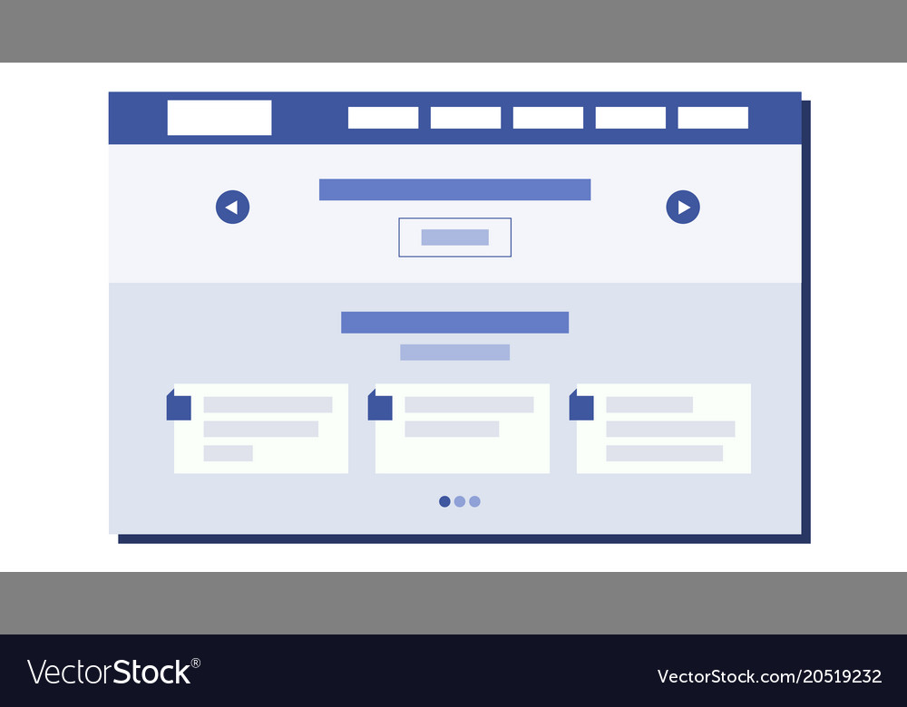
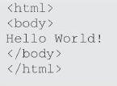
ওয়েব ডিজাইনের ধারণা ওয়েবপেজ
ওয়েবপেজঃ ওয়ার্ল্ড ওয়াইড ওয়েবের একটি Hypertext ডকুমেন্ট।

Slide 6
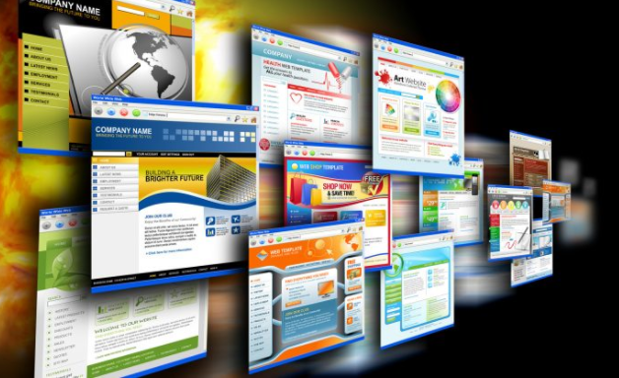
ওয়েব ডিজাইনের ধারণা ওয়েবসাইট
ওয়েবসাইটঃ কোন ডোমেইন নেম এর অধীনে সম্পর্কযুক্ত কতগুলো ওয়েবপেজের সমষ্টি।

Slide 7
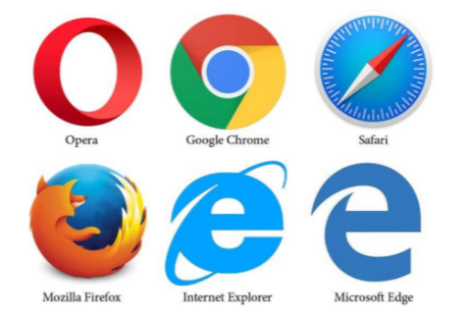
ওয়েব ডিজাইনের ধারণা ওয়েব ব্রাউজার
ওয়েব ব্রাউজার এক ধরনের সফটওয়ার
ওয়েবসাইটগুলো নিজের কম্পিউটারে দেখা বা ব্রাউজ করার জন্য ব্যবহৃত হয়।

Slide 8
ওয়েব ডিজাইনের ধারণা ওয়েবসাইটের প্রকারভেদ
ওয়েবসাইট ২ ধরনের
স্ট্যাটিক ওয়েবসাইট
কন্টেন্ট অপরিবর্তনশীল
চলমান অবস্থায় আপডেট করা যায় না
ডায়নামিক ওয়েবসাইট
ব্যবহারকারীর ইনপুটের ভিত্তিতে বিভিন্ন আউটপুট তৈরি হয়
এ ধরনের ওয়েবসাইটকে ওয়েব অ্যাপ্লিকেশন বলা হয়
www.google.com
www.passport.gov.bd

Slide 9
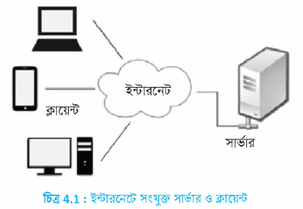
ওয়েব ডিজাইনের ধারণা ওয়েবসাইটের উপাদান
ওয়েবসাইট ২টি অংশে বিভক্ত
ক্লায়েন্টঃ ব্যবহারকারীর ইনপুট নিয়ে সার্ভারের কাছে রিকোয়েস্ট পাঠায়। উদাঃ ব্রাউজার
সার্ভারঃ ক্লায়েন্টের রিকোয়েস্ট অনুসারে রেসপন্স বা জবাব পাঠায়। উদাঃ অ্যাপাচি সার্ভার

Slide 10
ওয়েব ডিজাইনের ধারণা ওয়েবসাইটের ভাষা
ক্লায়েন্ট সাইডে যে ওয়েবসাইট চলে তার জন্য ২টি ভাষা ব্যবহৃত হয়
HTML : Hyper Text Markup Language
ওয়েবসাইটের কাঠামো তৈরি করে
ব্রাউজার HTML ট্যাগ অনুসারে ওয়েবসাইটক প্রদর্শন করে
CSS: Cascading Style Sheet
ওয়েবসাইটকে আকর্ষনীয় করতে
সুন্দর করে উপস্থাপন করতে ব্যবহৃত হয়

Slide 11
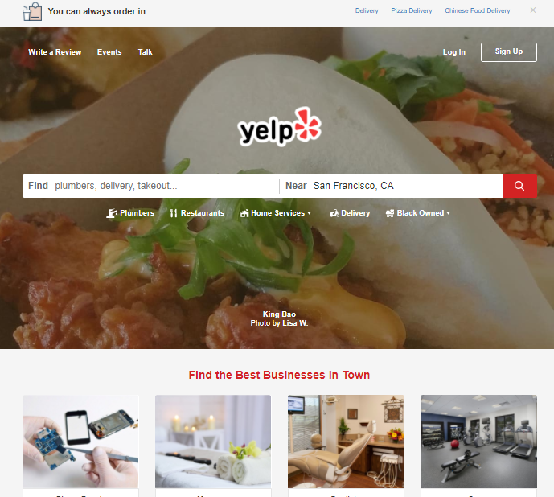
ওয়েব ডিজাইনের ধারণা ওয়েবসাইটের ভাষা
Visit yelp.com
Without CSS
With CSS

Slide 12
ওয়েব ডিজাইনের ধারণা ওয়েবসাইটের ভাষা
সার্ভার সাইডে সফটওয়ারের জন্য ব্যবহৃত ভাষা
পিএইচপি(PHP)
পাইথন(Python)
জাভা(Java)
রুবি(Ruby)
কাজঃ
ক্লায়েন্ট থেকে প্রাপ্ত রিকোয়েস্টগুলোকে প্রসেস করে
ক্লায়েন্টকে পাঠানোর জন্য রেসপন্স তৈরি করে
ডায়নামিক ওয়েবসাইটে সার্ভারের কিছু কাজ ক্লায়েন্টেই সম্পন্ন হয়
জাভাস্ক্রিপ্ট(JavaScript)

Slide 13
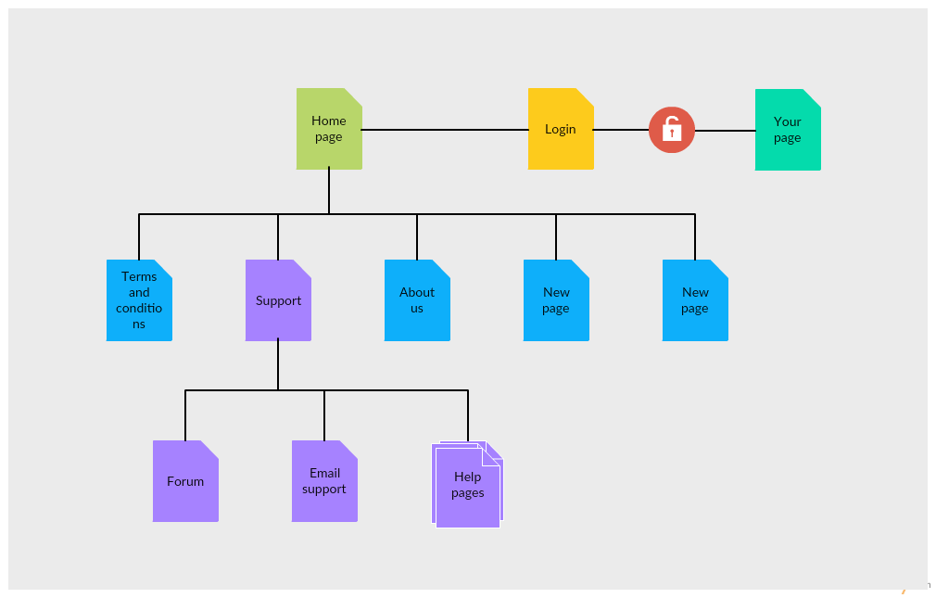
ওয়েব ডিজাইনের ধারণা ওয়েবসাইটের কাঠামো
ওয়েবসাইটঃ একাধিক ওয়েবপেজের সমষ্টি
হোমপেজঃ ওয়েবসাইট ভিজিট করলে প্রথমেই যে পেজটি আসে

Slide 14
ওয়েব ডিজাইনের ধারণা ওয়েবসাইটের কাঠামো
অডিও, ভিডিও শেয়ারিং ওয়েবসাইটে অডিও/ভিডিও এর জন্য আলাদা পেজ থাকতে পারে।
ব্লগ ওয়েবসাইটে প্রতিটি ব্লগের একেকটি পেজ
প্রতিটি ইউজার অ্যাকাউন্টের জন্য আলাদা পেজ
এছাড়াও কিছু প্রচলিত পেজ থাকে
যোগাযোগ(Contact us)
আমাদের সম্পর্কে(About)
প্রায়শ প্রশ্ন জিজ্ঞাসা(Frequently Asked Question or FAQ)

